Slide 1
7 Yhteiskunnan turvaverkot
Muistiinpanot

Slide 2
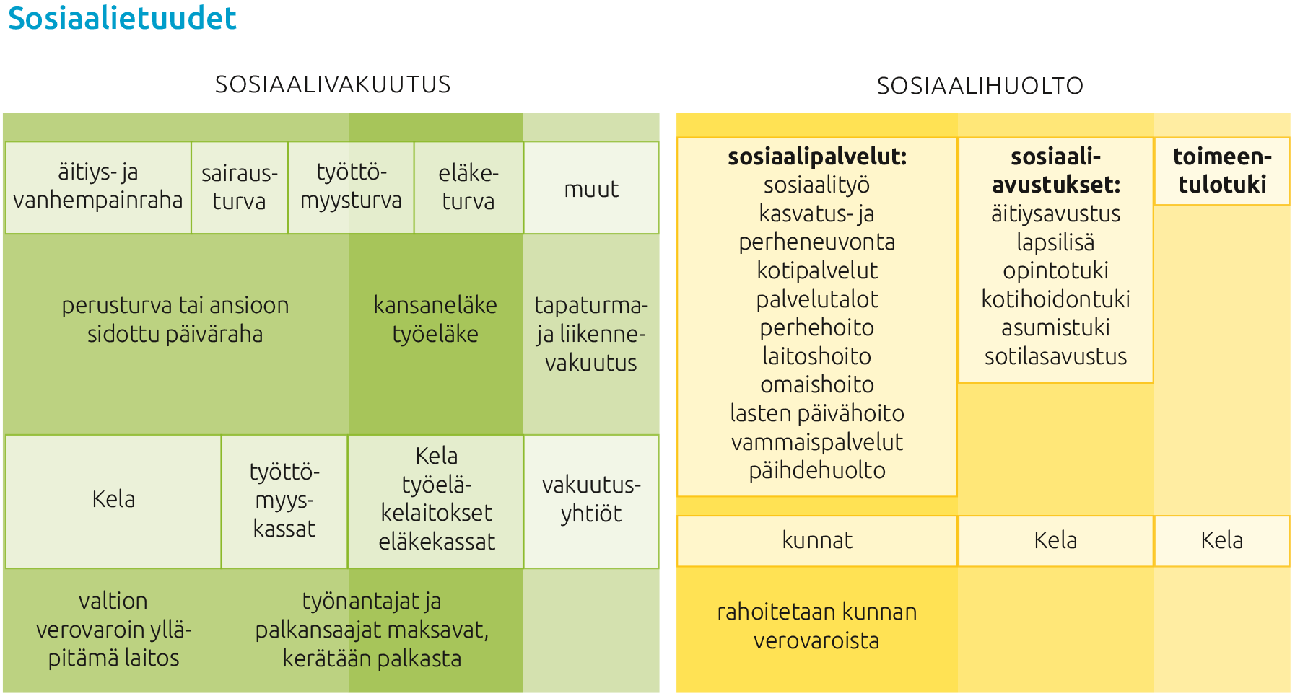

Slide 3
Sosiaaliturva
Sosiaalivakuutus turvaa toimeentulon lapsen syntymän, vanhuuden työkyvyttömyyden, sairauden ja työttömyyden aikana
Sosiaalihuolto: valtion ja kuntien toimenpiteet, joilla edistetään ja tuetaan yksilön elämänhallintaa

Slide 4
ansiosidonnainen
työeläke
ansiopäiväraha
300–500 päivää
ansiosidonnainen
päiväraha
158 päivää
kansaneläke
peruspäiväraha
minimi-
päiväraha
Eläketurva
Työttömyysturva
Vanhempainvapaa

Slide 5
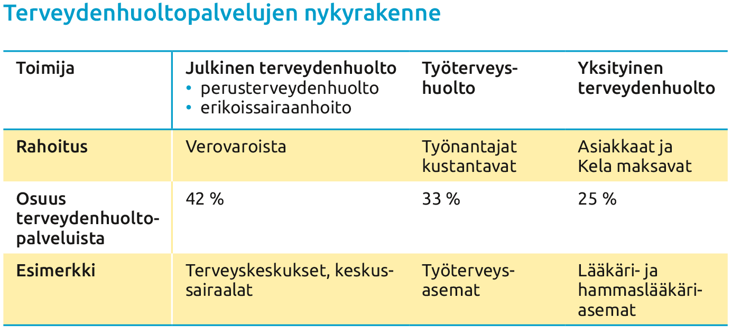

Slide 6
